Slide 1
Зимующие птицы

Slide 2
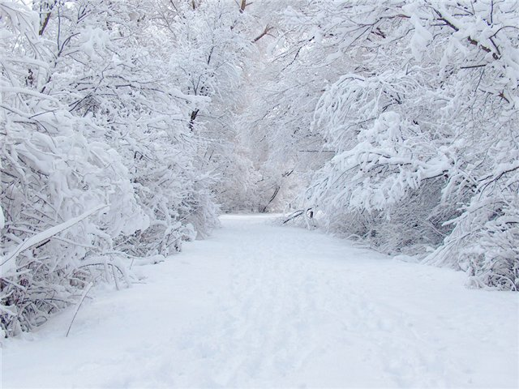

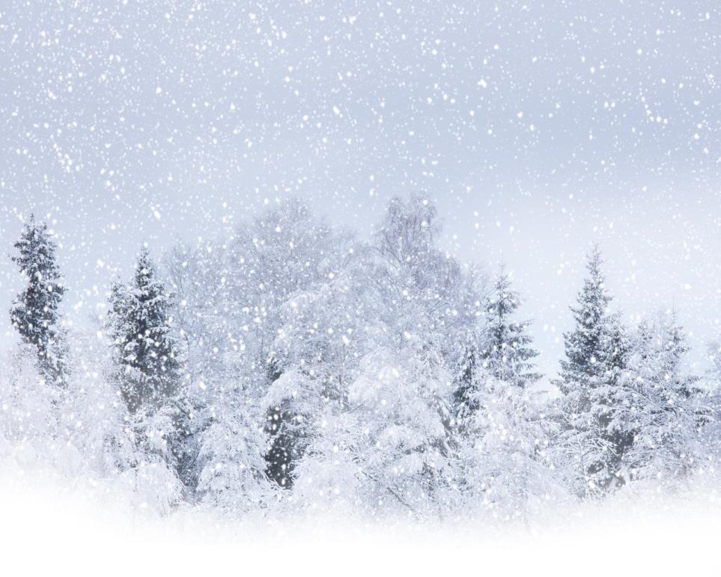
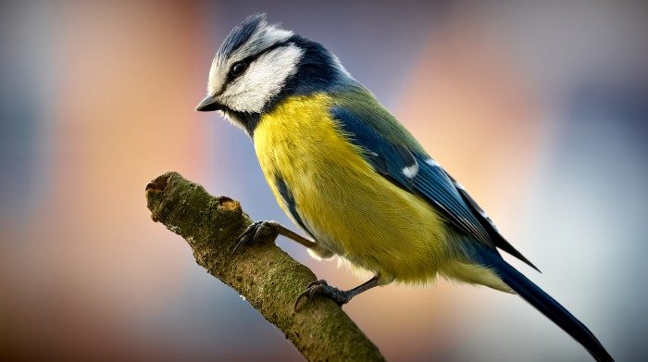
синица
Спинкою зеленовата,
Животиком желтовата.
Черненька шапочка,
И полоска шарфика.

Slide 3
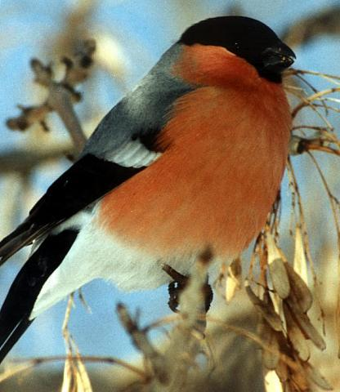
снегири
Зимой на ветках яблоки,
Скорей их собери
И вдруг вспорхнули яблоки,
Ведь это…..

Slide 4
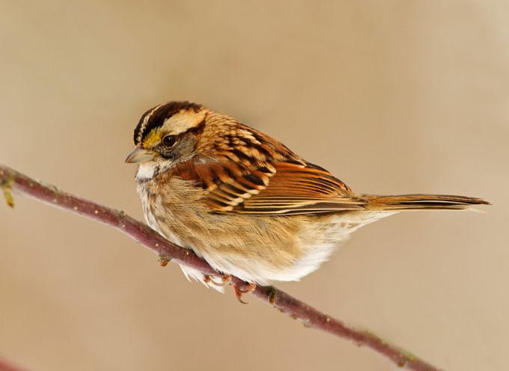
воробей
Найдешь её в своем дворе
Она на радость детворе.
Ты обижать её не смей!
Ведь эта птица……

Slide 5
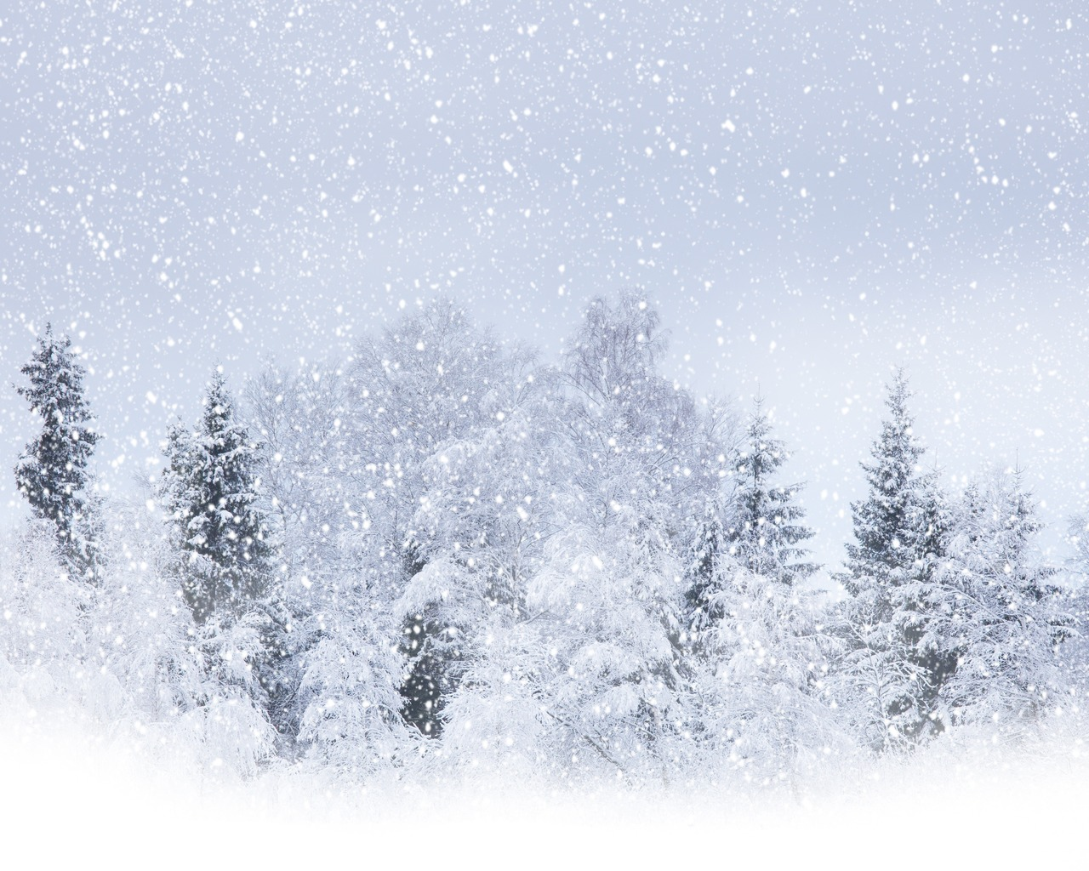
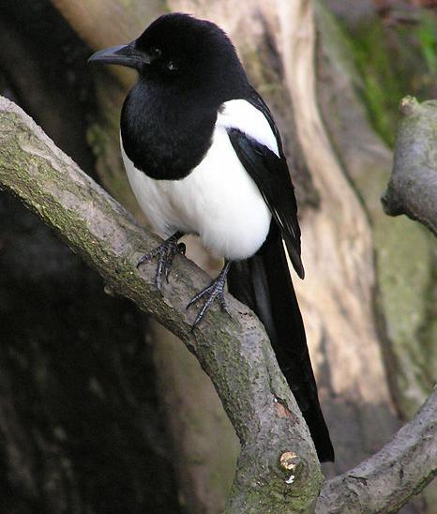
сорока
Эта хищница болтлива.
Воровата, суетлива,
Стрекотунья, белобока,
А зовут её……..

Slide 6
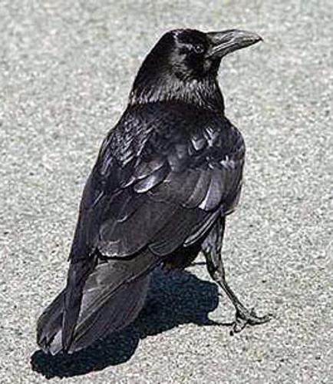
ворона
Кар-кар-кар
Кричит плутовка
Ну и ловкая воровка!
Все блестящие вещицы
Очень любит эта птица!
И она вам всем знакома
Как зовут её ……..

Slide 7
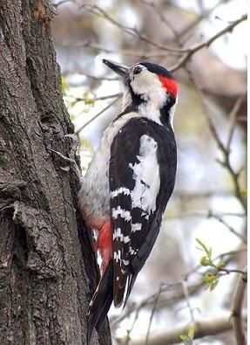
дятел
Хоть я не молоток
По дереву стучу.
В нем каждый уголок
Обследовать хочу.
Хожу я в шапке красной
И акробат прекрасный.

Slide 8
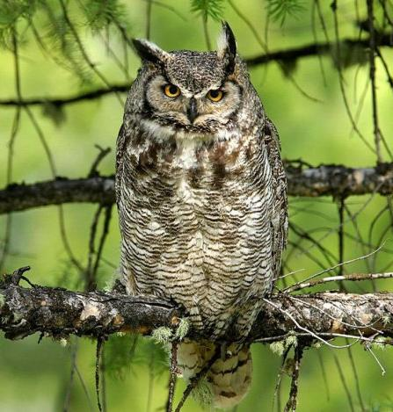
сова
Всю ночь летает-
Мышей добывает.
А станет светло –
Спать летит в дупло.

Slide 9
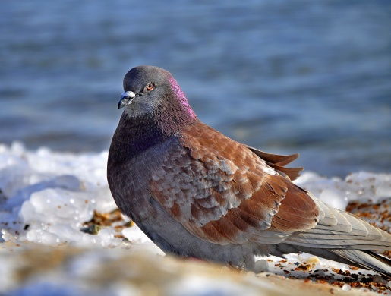
голубь
Птицей мира он зовется
С крыш стрелой к земле несется,
Если видит гору крошек,
Сизый, белый и хороший.

Slide 10
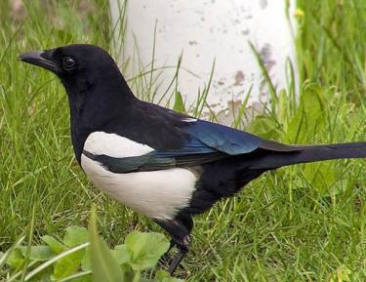
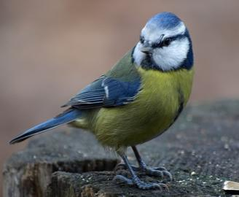
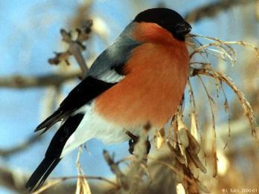
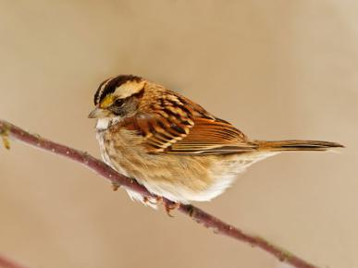
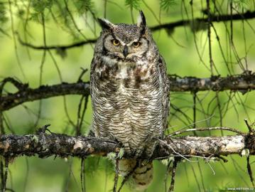

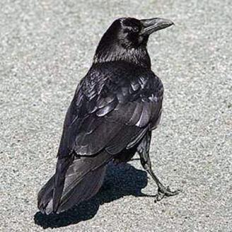
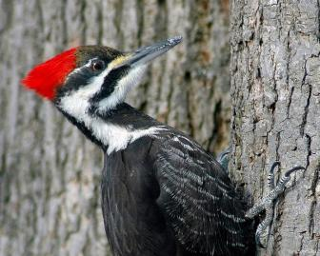

Slide 11
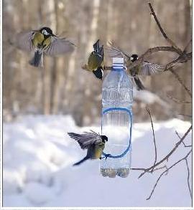
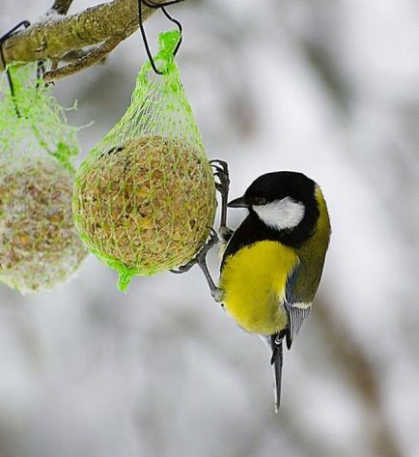
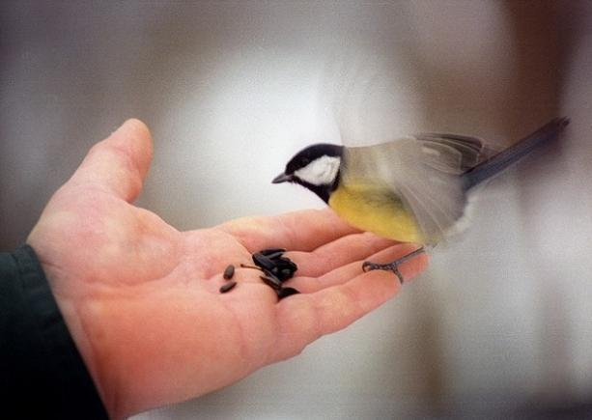

Slide 12
Презентацию подготовила
Матвеева Светлана
Воспитатель МБДОУ №115
Г. Тула

